Slide 1

비트너 :: 영양제 챗봇 웹프로젝트
[ AI 빅데이터융합 웹개발자 양성과정 ] 박성은 김도희 송민정

Slide 2
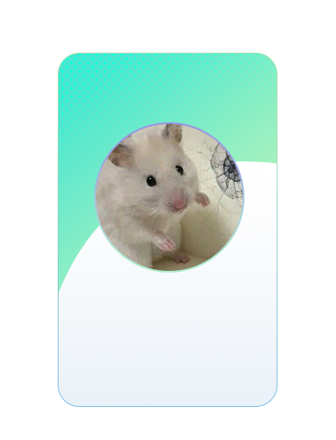
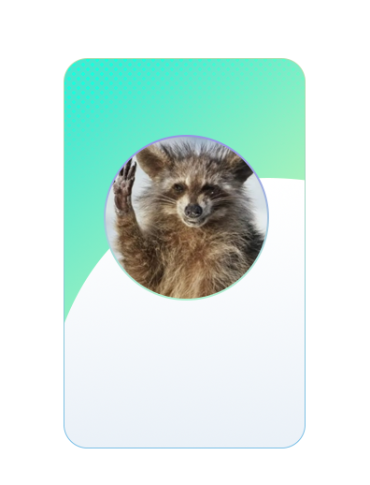
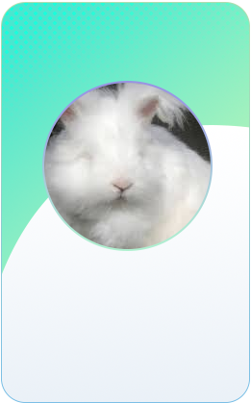
팀원 역할 소개
김도희
BackEnd
&
ChatBot 개발
박성은
FrontEnd
&
UI디자인
송민정
BackEnd
&
Web Crawling

Slide 3
목차
1
2
프로젝트 소개
프로젝트 소개 및 개발환경
프로젝트 과정
프로젝트 일정 및 팀원 별 작업과정
3
4
프로젝트 결과
프로젝트 최종 결과물 시연
프로젝트 평가
전체적인 프로젝트 평가

Slide 4



Vitner ChatBot Web 프로젝트 목적
간편 추천
사용자가 증상 혹은 키워드로 검색시에, 챗봇은 질문을 통해
영양제를 추천하여 선택 시간을 단축합니다.
2
종합 플랫폼 부족
국내 영양제 종합 플랫폼 부족으로, 소비자들이 비교하기 어려운 상황을 고려하여 편리하게 제품을 비교하고 구매할 수 있는 플랫폼을 제공합니다.
3
4
현대적인 깔끔한 UI
현대적이고 깔끔한 디자인으로 보다 사용자에게
호감도를 높이고, 사용에 있어 어려움이 없도록 합니다.

Slide 5

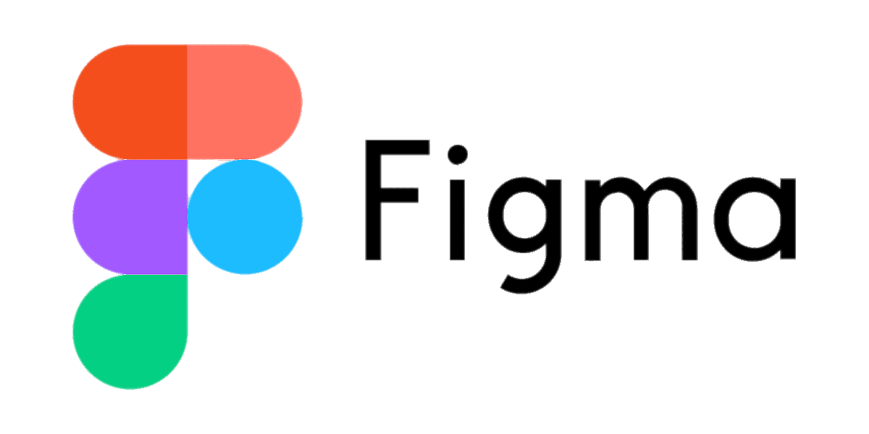



개발환경

Slide 6
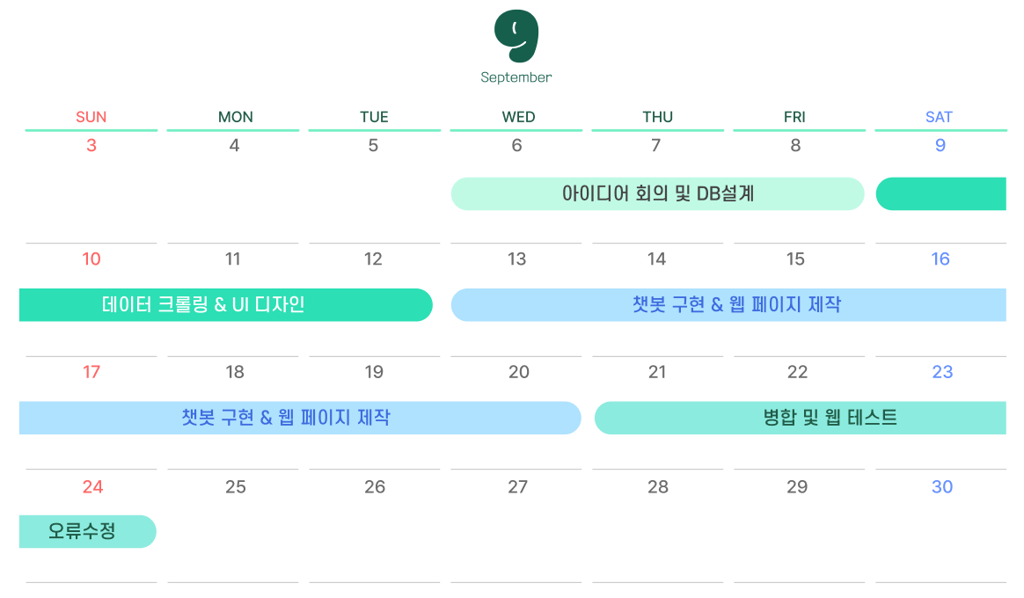
프로젝트과정 - 타임라인

Slide 7
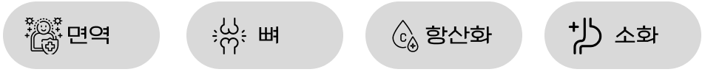
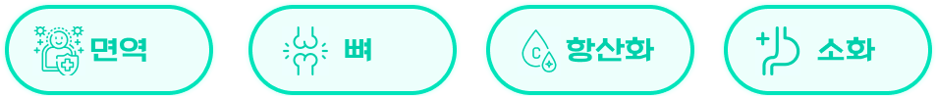

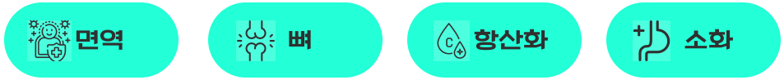
UI Design
▶ Default
로고
▶ hover
▶ Pressed
베스트셀러 카테고리
챗봇 아이콘

Slide 8
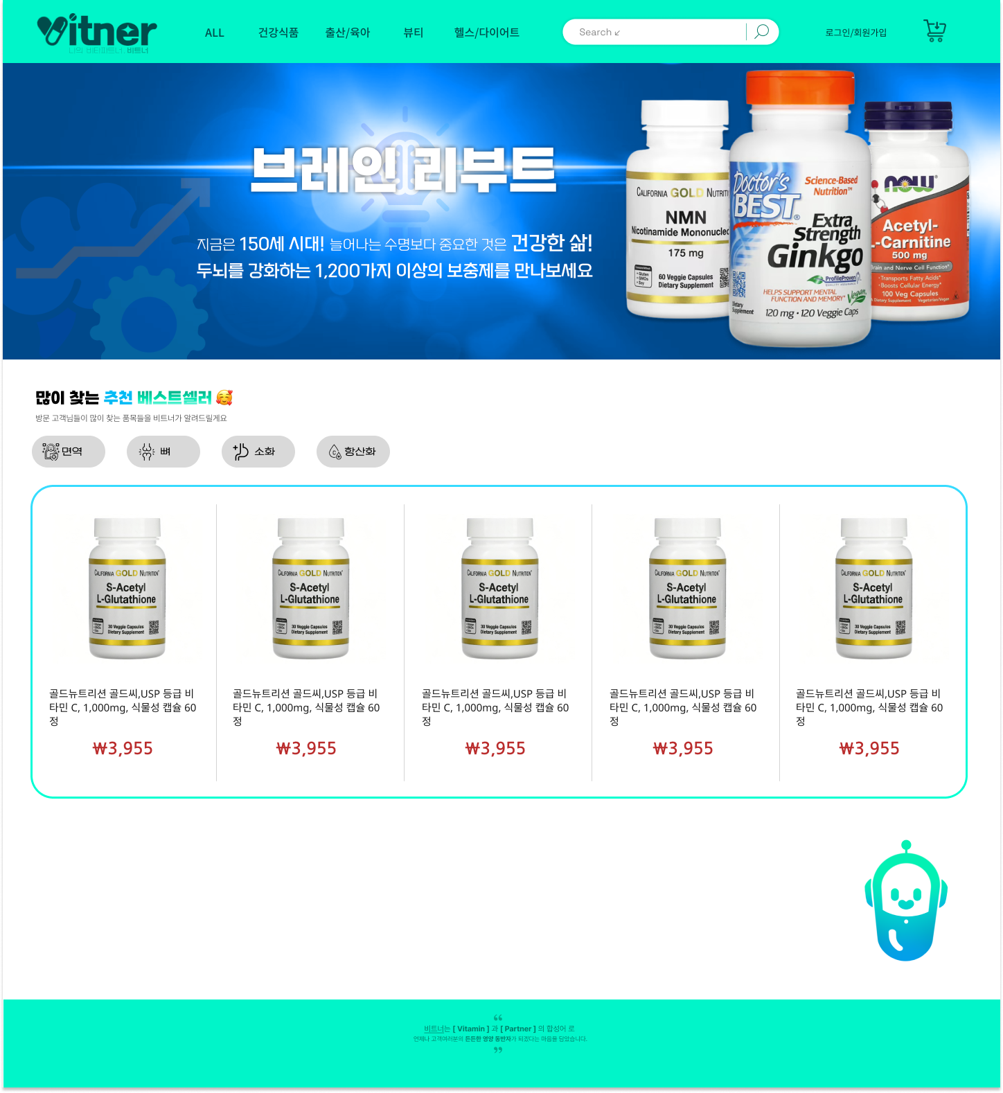
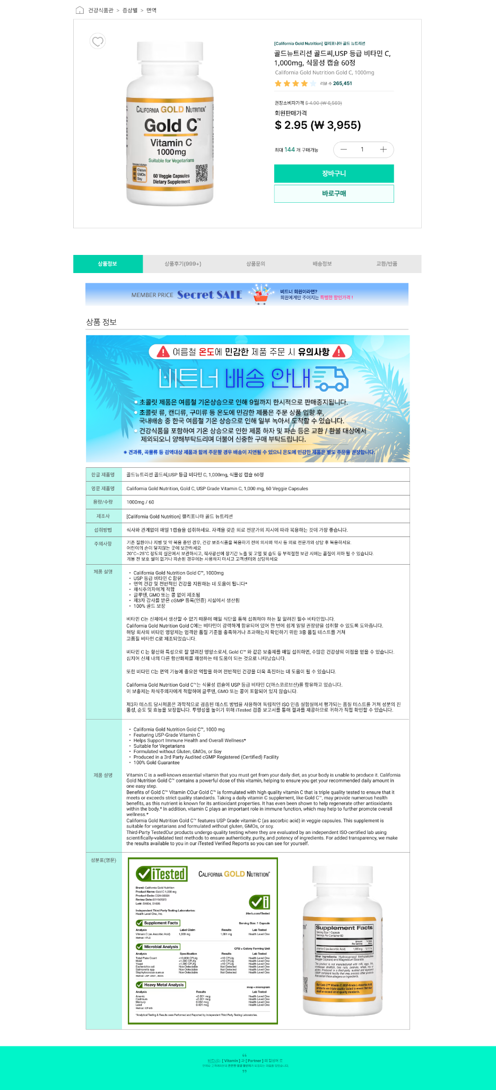

UI Design
챗봇 아이콘
메인 페이지
상세 페이지

Slide 9
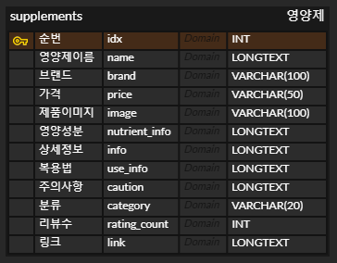
프로젝트과정 - DB설계
2
3
4

Slide 10
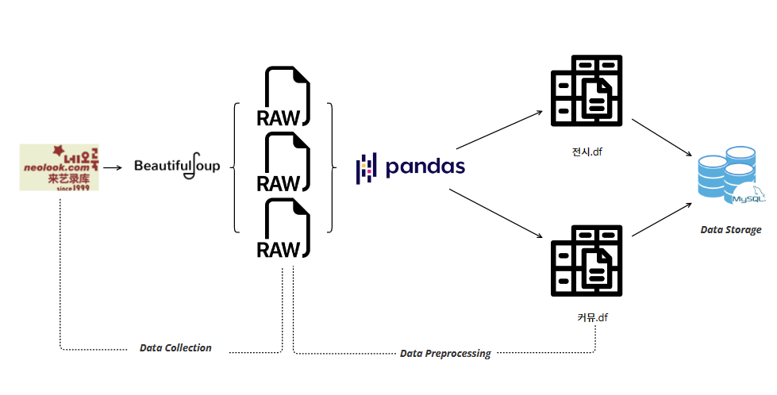




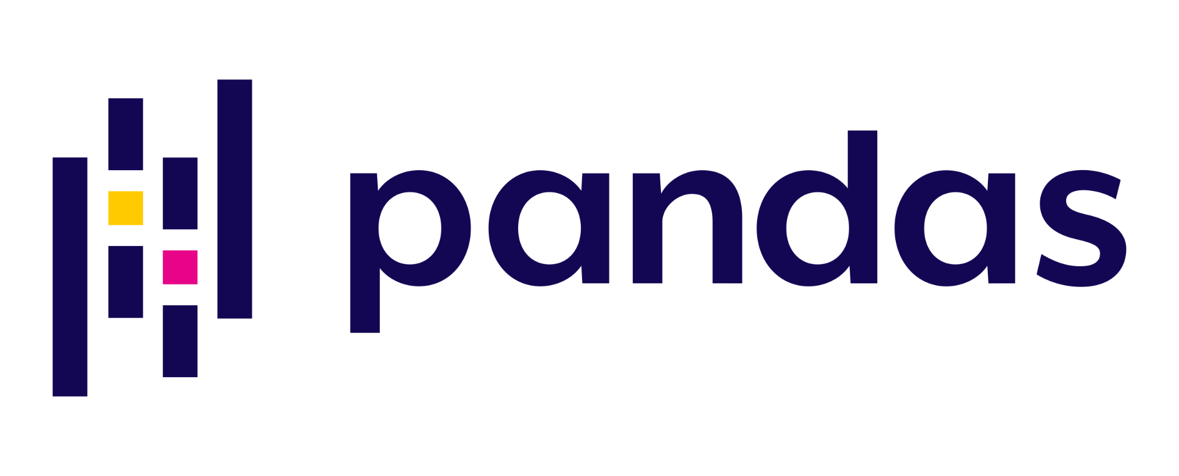
프로젝트과정 - 데이터 크롤링
영양제.df
Data Storage
Data collection
Data Processing

Slide 11
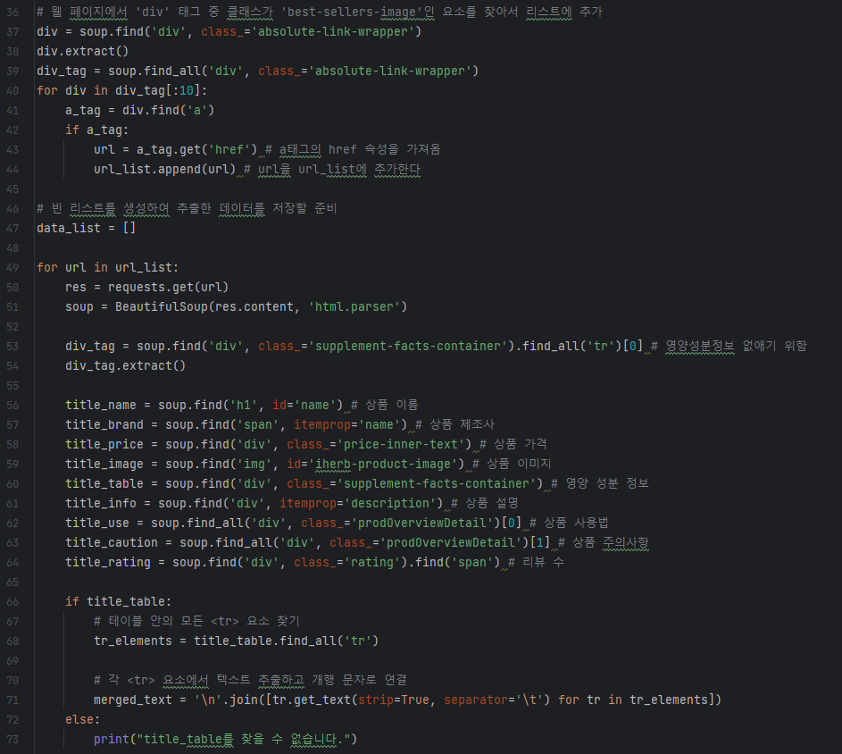
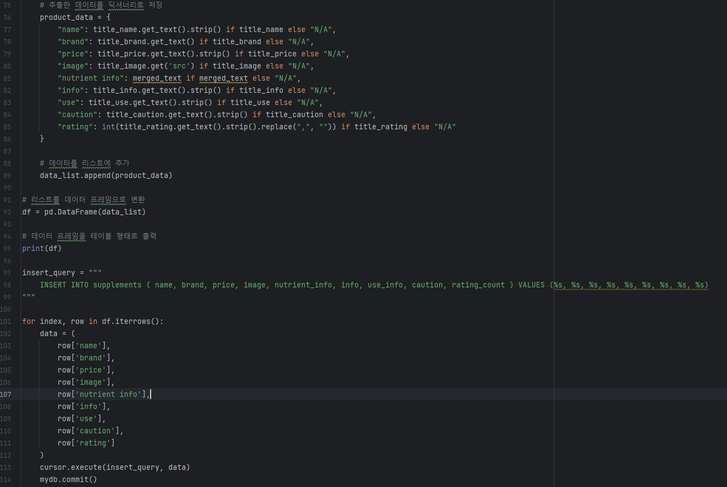

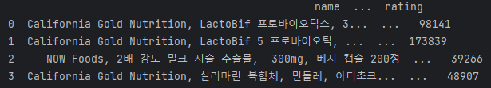

Slide 12
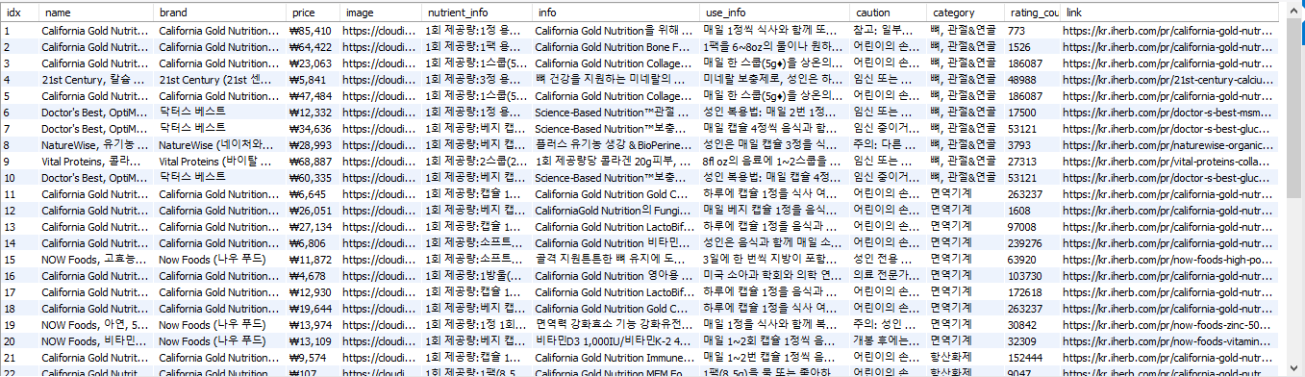

Slide 13

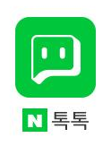
프로젝트과정 - ChatBot 스킬 서버 구현
HTTP
챗봇 API 서버
DB Storage

Slide 14
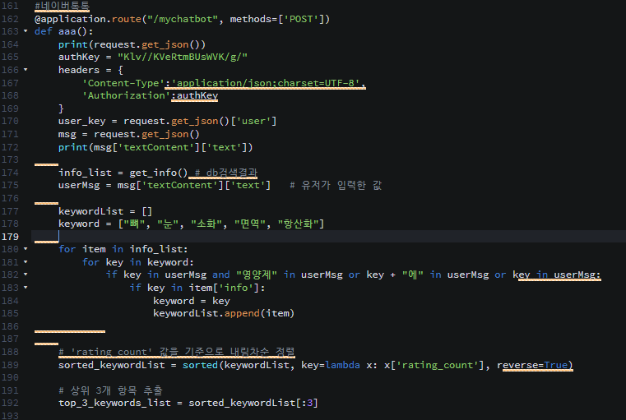
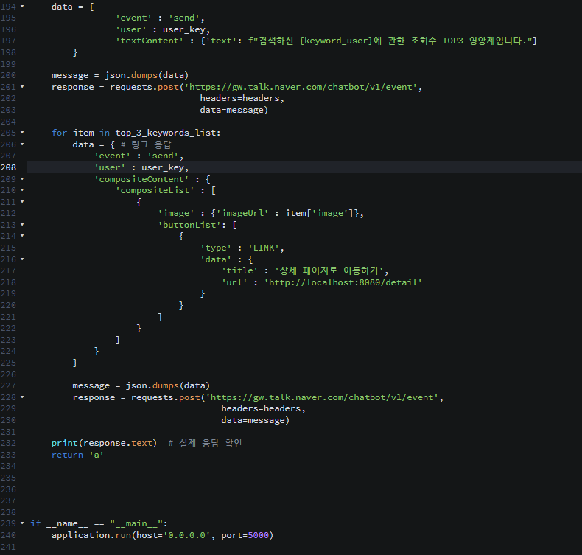


Slide 15
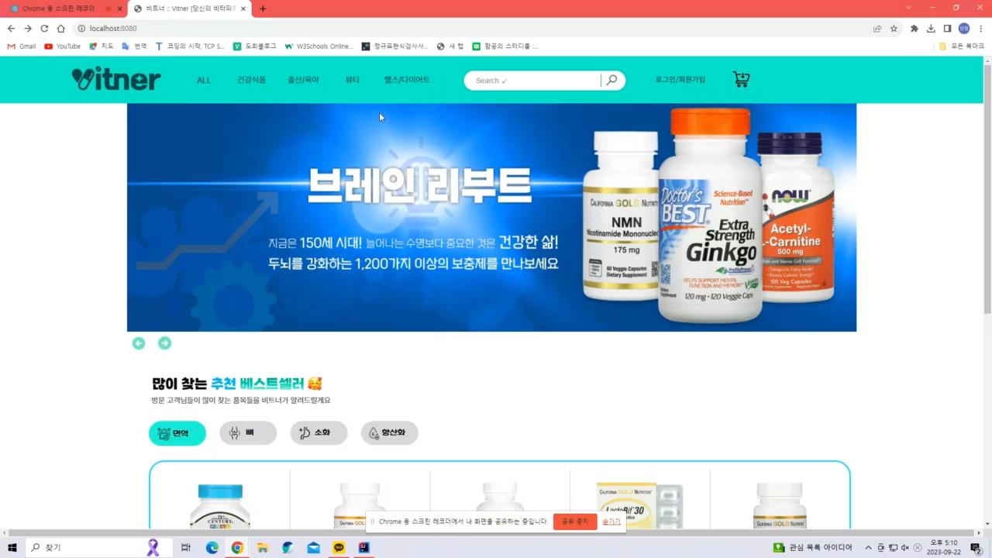
시연 영상

Slide 16
PPT PRESENTATION
프로젝트 평가
만족스러운 측면
주제에 맞는 깔끔한 UI 디자인
웹과 연동한 챗봇기능 구현
웹 크롤링 및 데이터 다루기 공부
미흡했던 측면
머신러닝을 이용하여 학습된 챗봇 미구현
키워드 리스트에 포함되지 않는 경우에 대한 예외 처리 미구현.
평가점수
80점
미흡했던 측면
컨텐츠에 대한 내용을 적어요

Slide 17

THANK YOU

